Slide 2
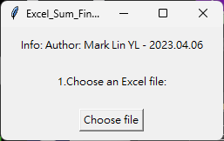
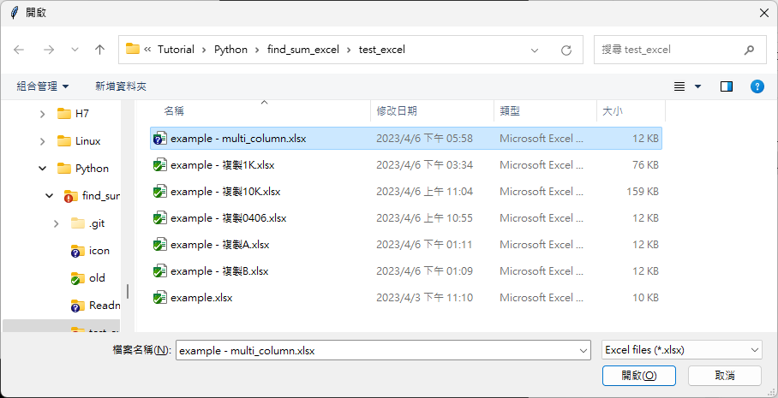
一: 點選 Choose file
二: 此步驟為範例，請選擇欲分析的excel檔

Slide 3
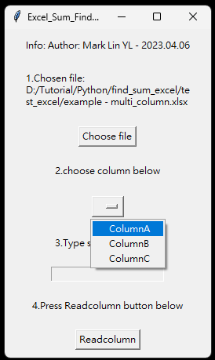
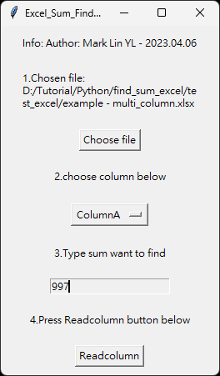
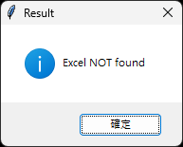
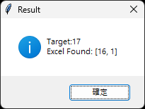
三: 點選 按鈕後選擇出現後的欲分析的欄位
四: 鍵入欲尋找的目標數值
五: 點選Readcolumn開始搜尋
未找到組合
找到組合

